Slide 1
Prezentacja z odbytej praktyki zawodowej

Slide 2
Naszą miesięczną praktykę zaczęliśmy od 26 listopada do 21 grudnia na stanowisku kelner. Naszym opiekunem praktyk był pan Tomasz Kimak

Slide 3
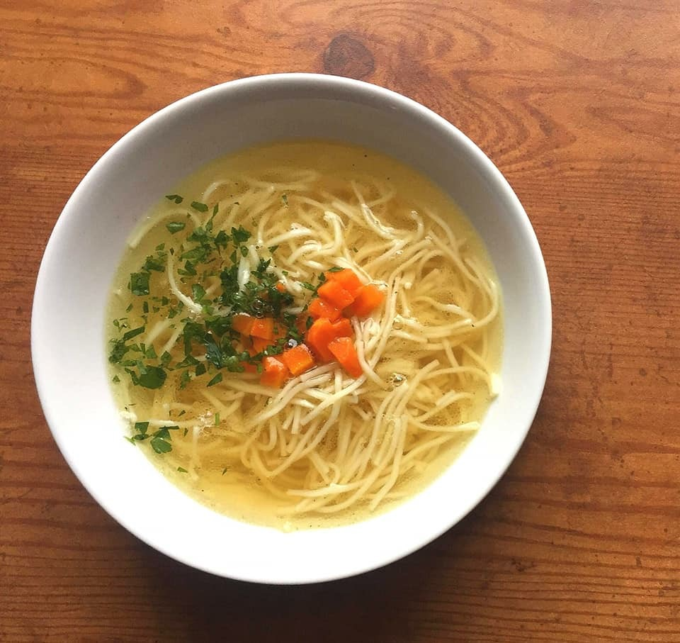
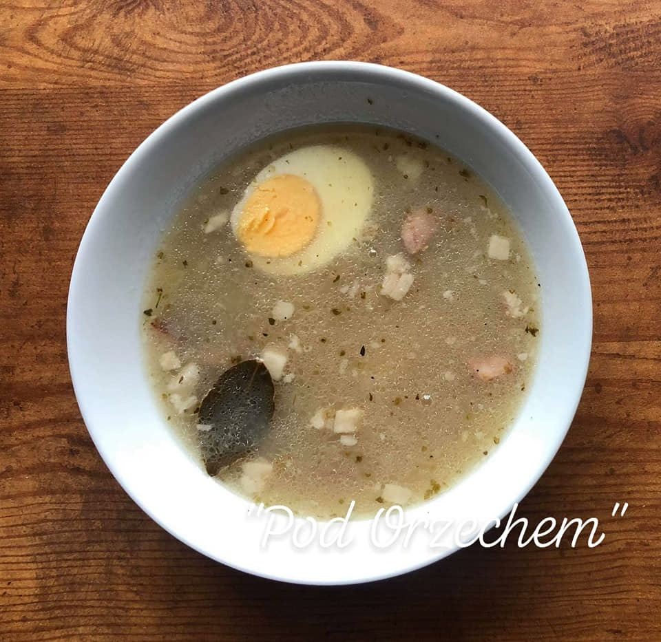
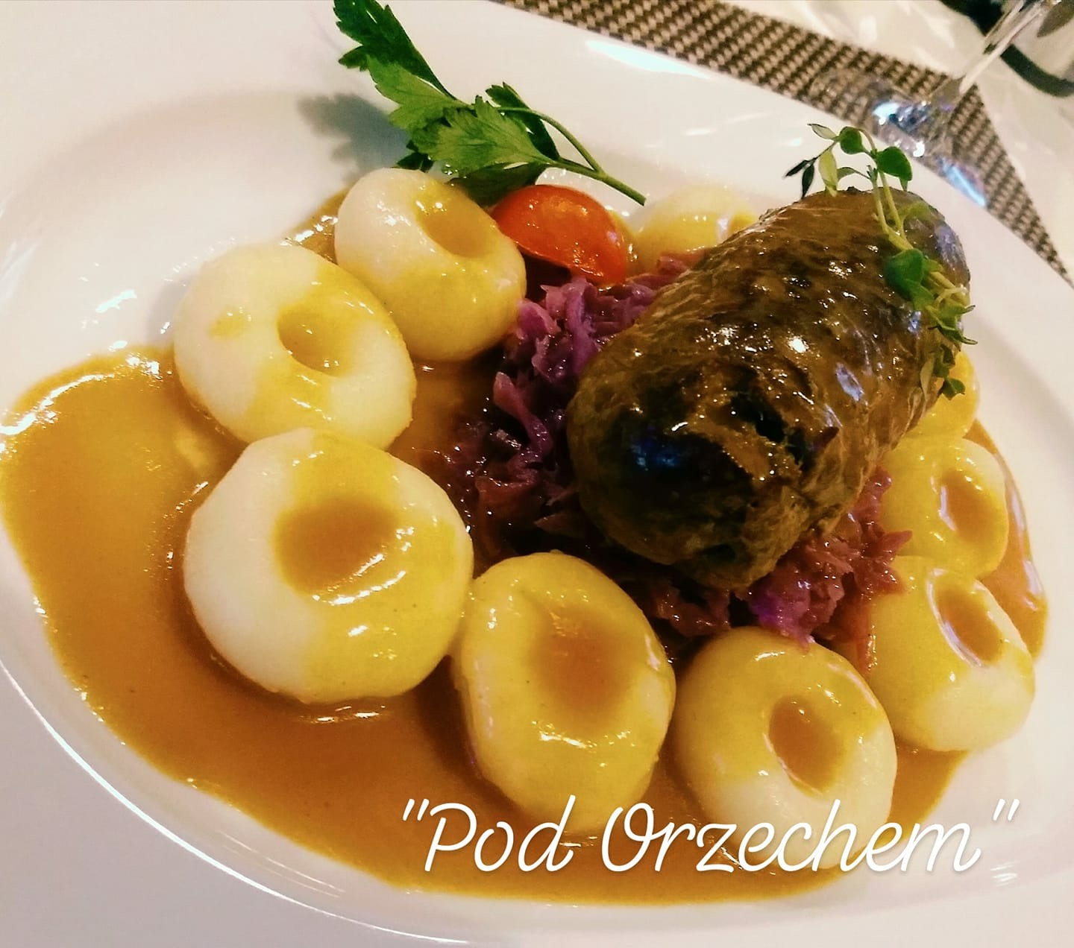
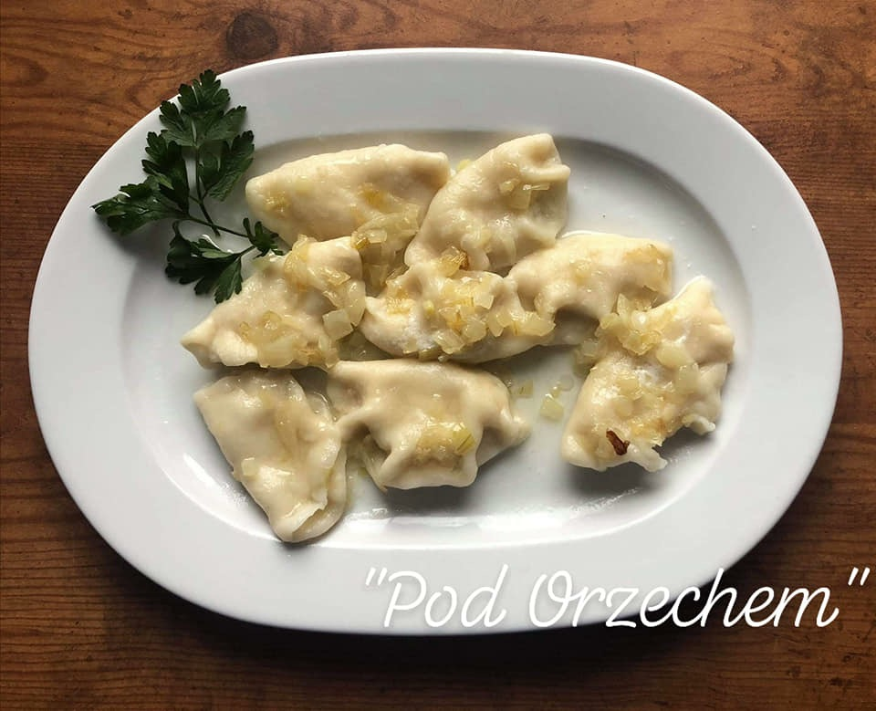
Restauracja słynie z potraw kuchni polskiej oraz śląskiej

Slide 4
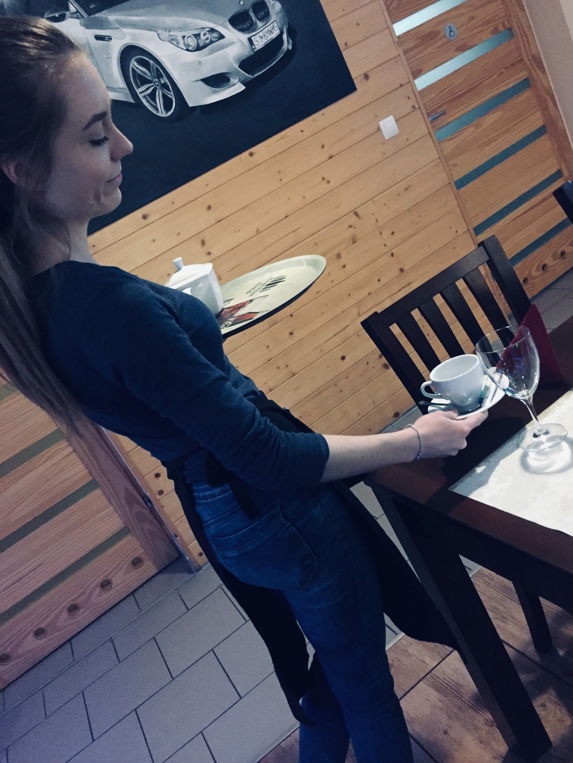
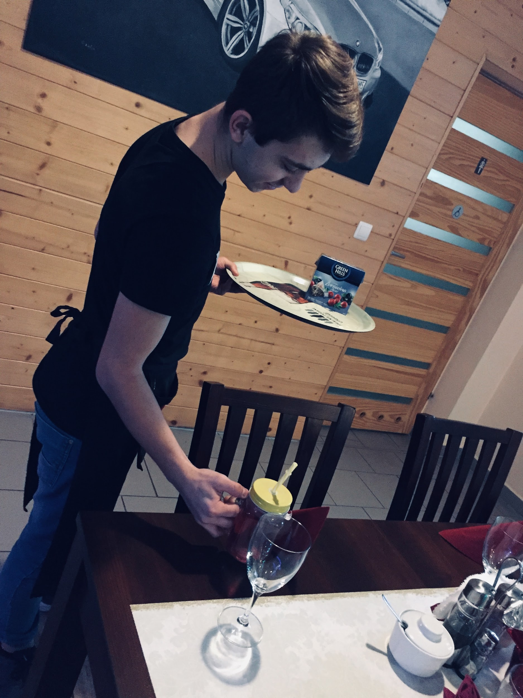
Nasze zadania:
polegały na prawidłowej obsłudze konsumenta

Slide 5
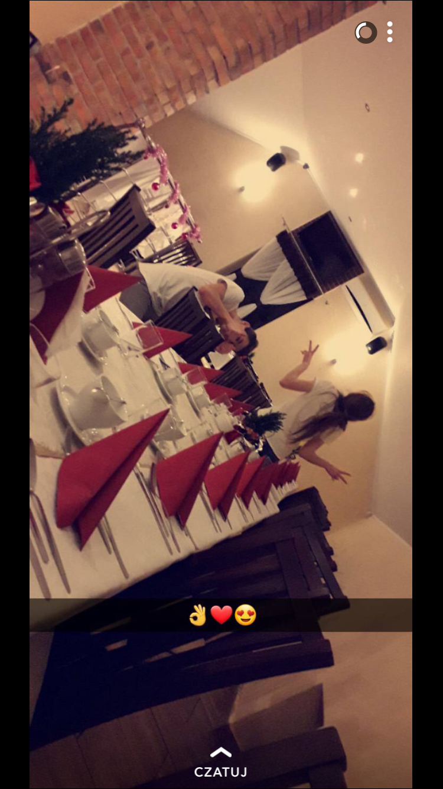
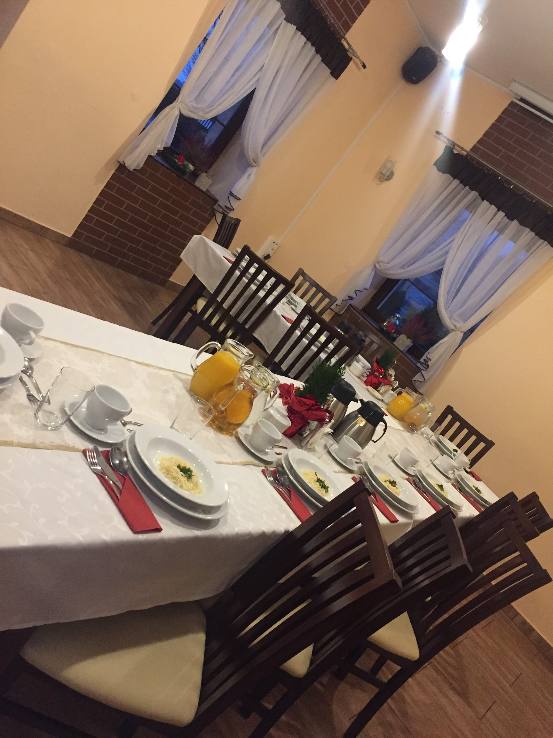
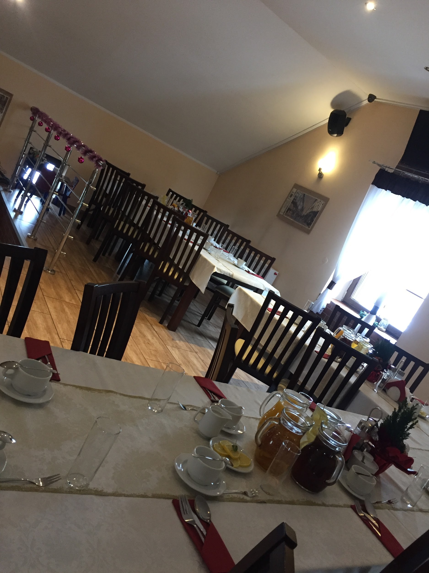
Nasze zadania:
polegały również na organizowaniu imprez okolicznościowych oraz przygotowywaniu stolików

Slide 6
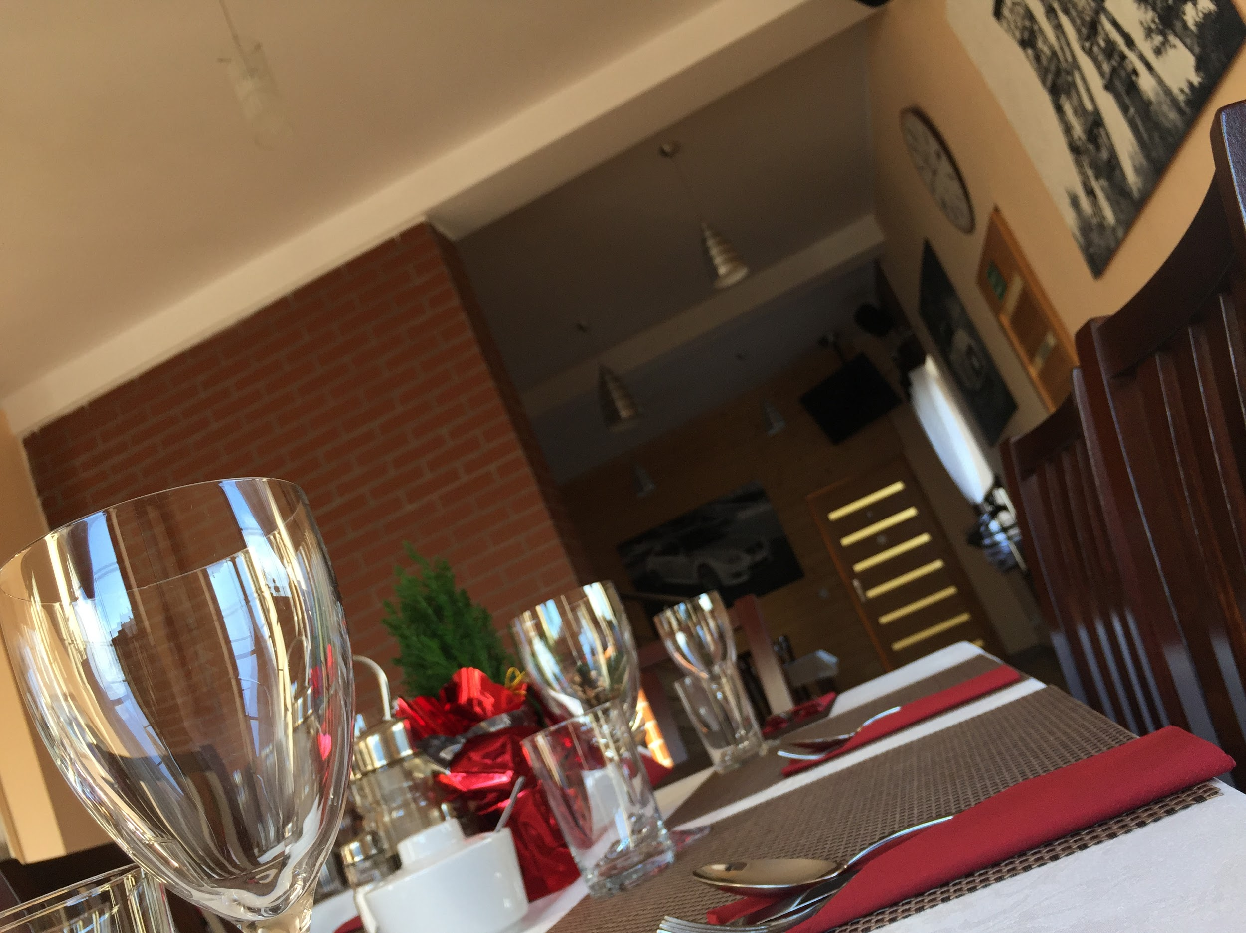
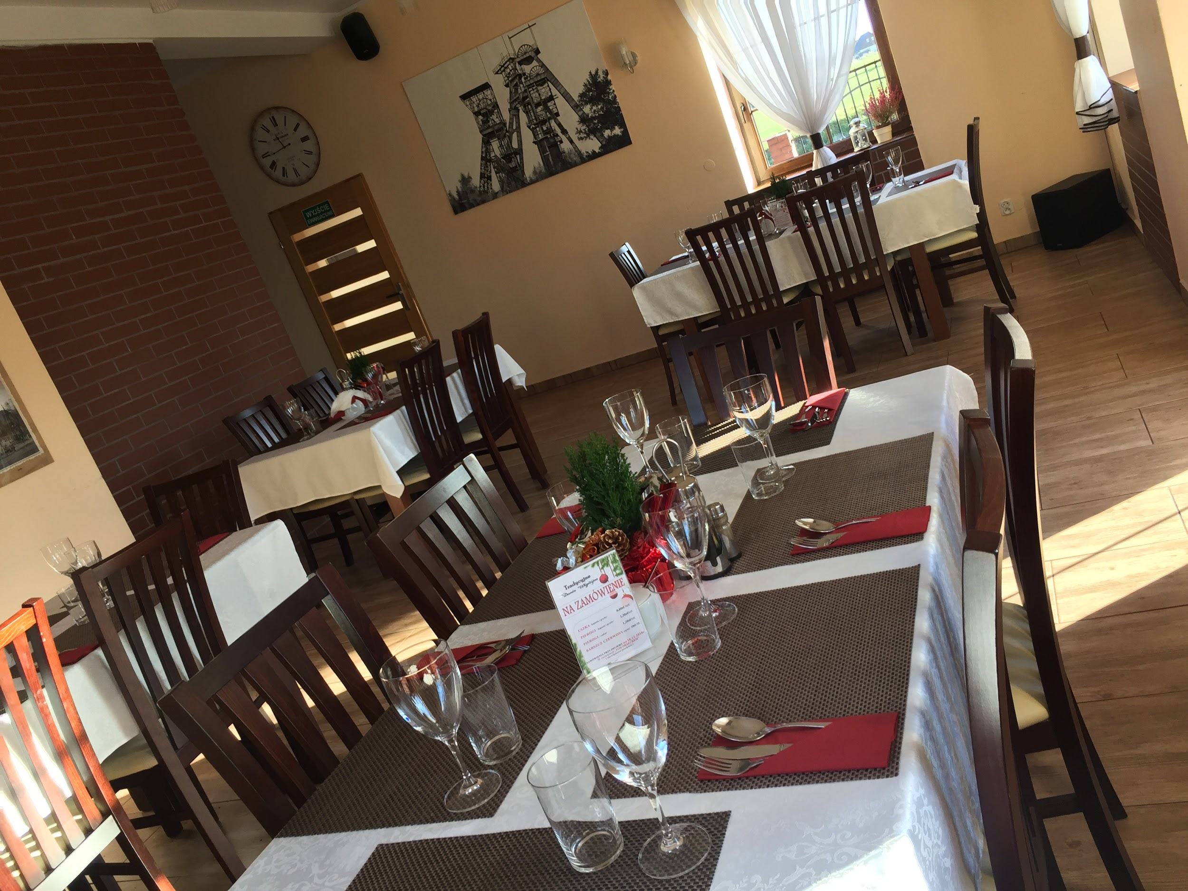
Nasze zadania:
dbanie o czystość restauracji

Slide 7
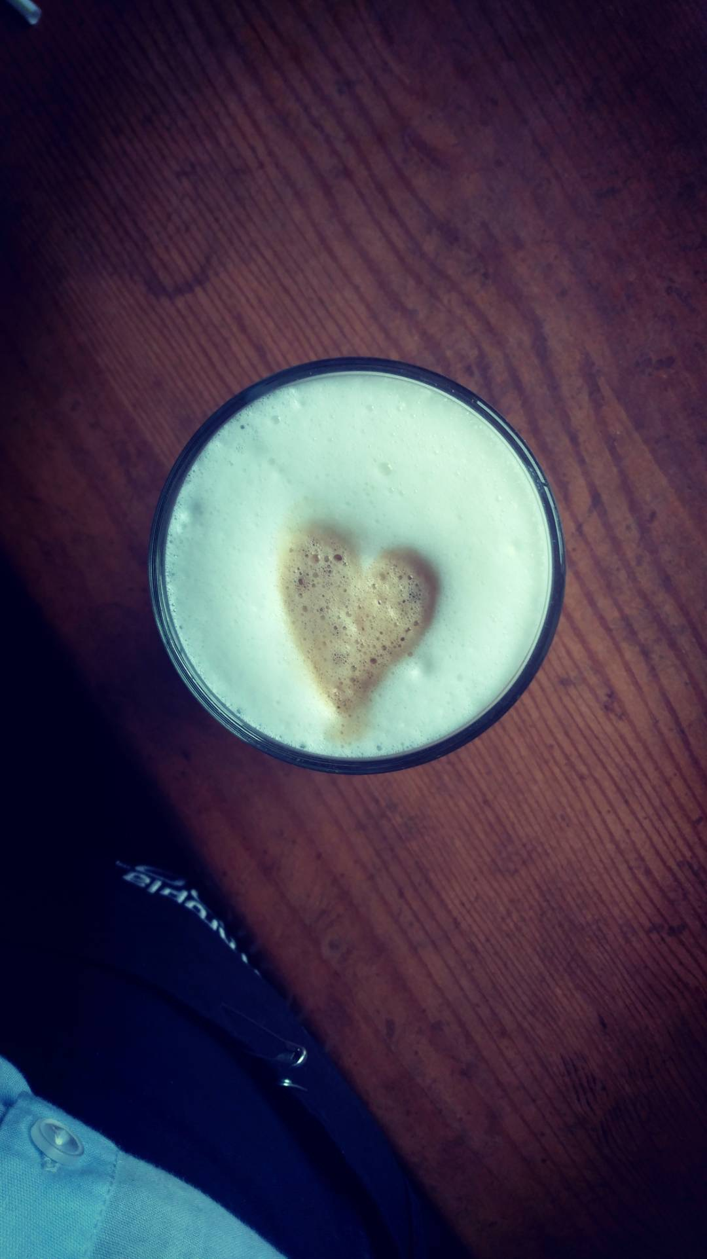
Czego się nauczyliśmy:
stosować zdobytą wiedzę w szkole i w praktyce
zdobyliśmy doświadczenie zawodowe
wiemy jak jak rozliczać raport na koniec dnia i miesięczny
robienia przepysznej kawy z sercem

Slide 8
Korzyści:
lepiej radzimy sobie ze stresem w trudnych sytuacjach
jesteśmy bardziej kreatywni oraz konsekwentni w realizacji zadań
nauczyliśmy się lepiej pracować w grupie

Slide 9
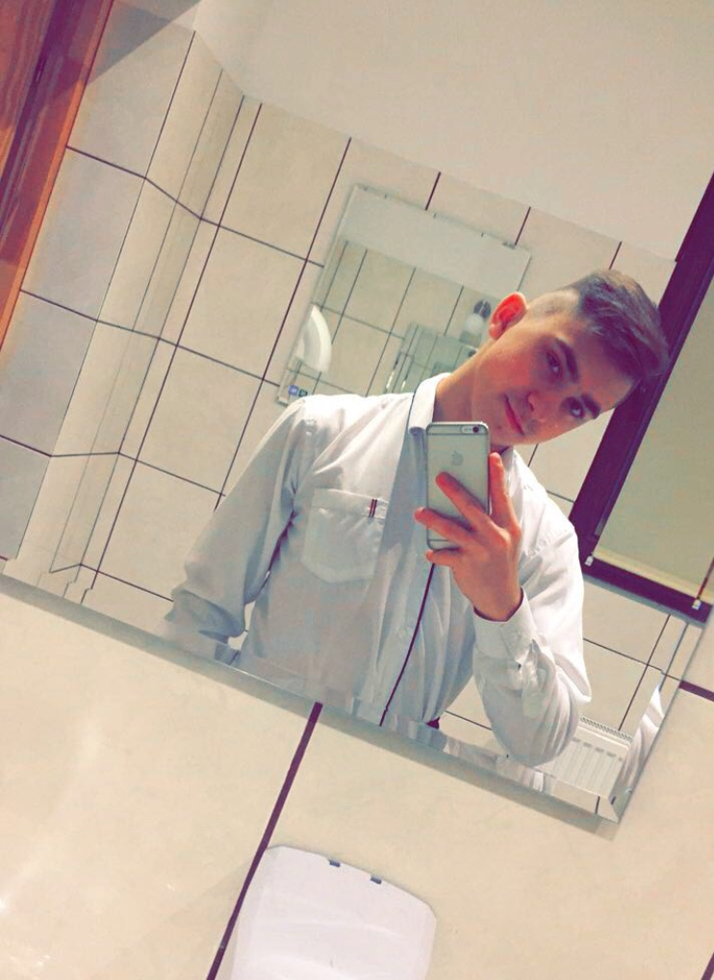
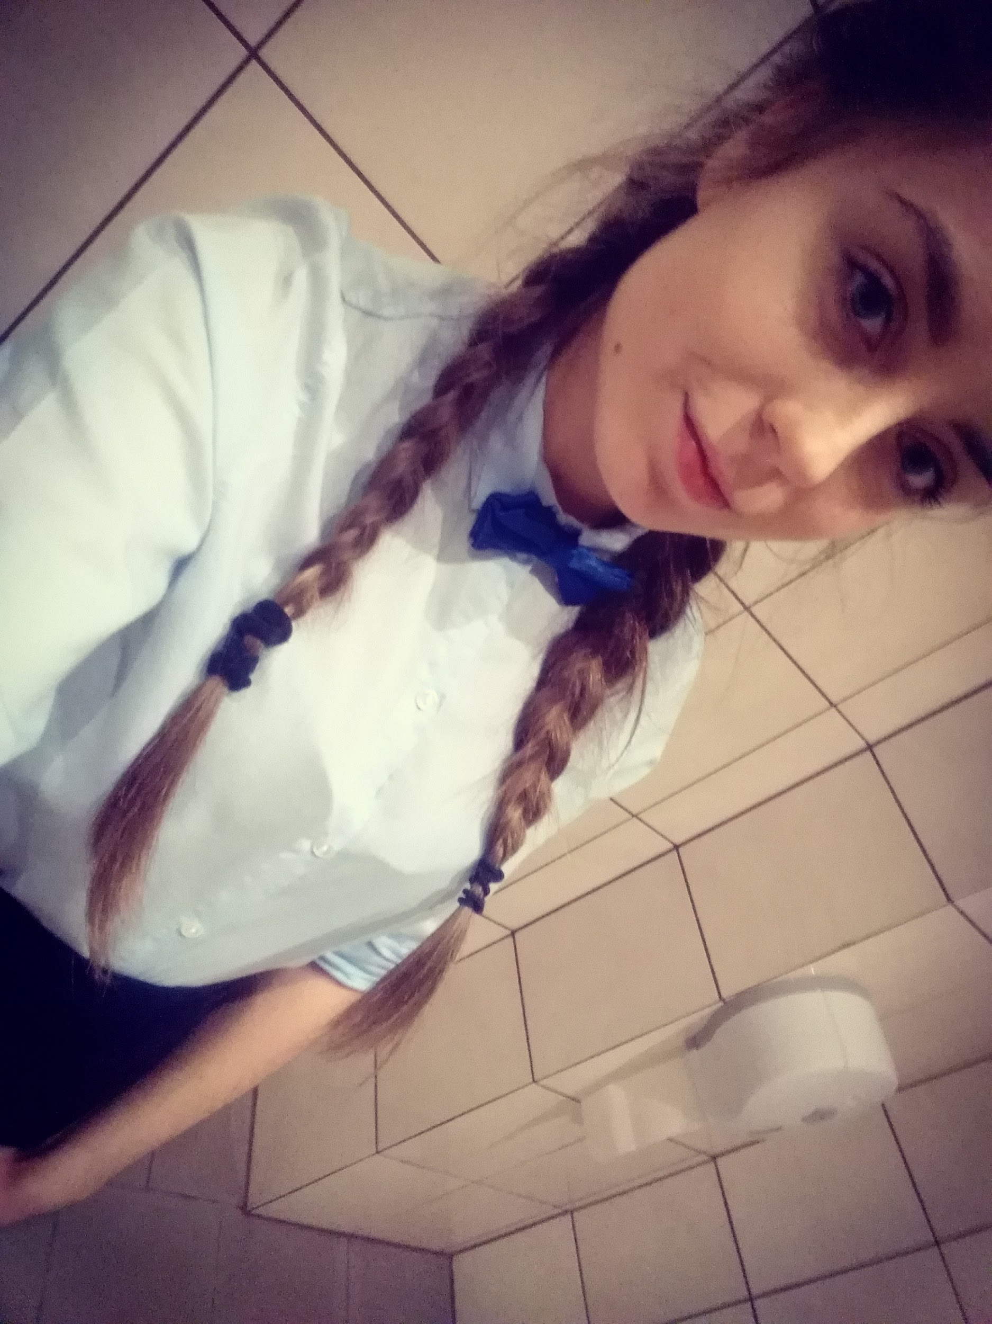
Do pracy zawsze staraliśmy się być elegancko ubrani:

Slide 10
Dziękujemy za uwagę
Natalia Lisek i Patryk Sobel klasa 3 TG/A

